Slide 1
Prompt Engineering 课程（二）
AI系列课程
主讲人：张红蕾
时 间：2025.05.09

Slide 2
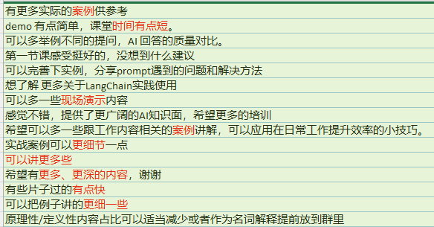
课程(一)反馈

Slide 3
1
主流模型
2
技术路线
目录
CONTENTS
3
实践案例
4
进阶学习

Slide 4
1
主流模型​
大语言模型LLM
嵌入模型Embedding
大语言模型（LLM，Large Language Model）是指基于深度学习技术，尤其是Transformer架构训练的大型的自然语言处理（NLP）模型。它通过学习大量的数据来理解和生成自然语言。
大语言模型的特点：
大规模参数：通常有数十亿到数万亿个参数。其庞大的参数量使其能够学习到更加复杂的语言结构、语义和上下文信息。
预训练与微调：先通过无监督学习在大规模语料库中进行预训练，然后在特定任务上进行微调，使其能够在特定领域的任务上表现得更好。
上下文理解：通过理解上下文生成连贯的、逻辑合理的输出。
生成能力：能够根据输入生成自然流畅的文本/图片/音频/视频。
嵌入模型（Embedding Model）是将文本或其他类型的对象（如词、句子、文档、图像等）转换为固定维度的向量的模型。这些向量能够在高维空间中表示出原始文本的语义和语法特征，使得计算机能够理解和操作语言数据。能够更有效地进行文本相似度计算、搜索、分类、聚类等任务。
嵌入模型的核心概念：
向量表示：例如，"苹果" 和 "香蕉" 这两个单词的向量应该非常接近，因为它们在语义上相关。反之，"苹果" 和 "计算机" 的向量可能会有较大的差异。
语义相似度：通过向量间的 余弦相似度 或 欧几里得距离 来衡量两个文本的相似度。文本越相似，它们的向量就越接近。这种相似性使得嵌入模型在信息检索、推荐系统、问答系统等场景中非常有用。
模型名称 | 提供者 | 是否开源
OpenAI text-embedding-3 | OpenAI | 否
BERT (Bidirectional Encoder Representations from Transformers) | Google | 是
RoBERTa | Meta | 是
DistilBERT | Hugging Face | 是
ALBERT | Google/TTIC | 是
Sentence-BERT (SBERT) | UKP Lab, Hugging Face | 是
ERNIE 3.0 | 百度 (Baidu) | 否
Pangu-α | 华为 (Huawei) | 否
T5 (Text-to-Text Transfer Transformer) | Google | 是
模型名称 | 发布机构 | 模型版本 | 是否开源
GPT | OpenAI | GPT-4.1、GPT-4o、 O4-mini、o3 Models - OpenAI API | 否
Claude | Anthropic | Claude 3.7 Sonnet | 否
Gemini | Google | Gemini 2.5 Pro/Flash | 否
DeepSeek | 深度求索 | DeepSeek-R1 DeepSeek-V3 | 是
LLaMA | Meta | LLaMA 4 | 是

Slide 5
模型 | 推理能力 | 多模态能力 | 技术亮点与创新 | 应用场景 | 模型开放性/部署 | 性能表现
GPT-4.1 | 极强：行业基准表现领先（编码任务54.6%）推理和指令跟随能力大幅提升。 | 支持文本+图像输入。 | 创新：强化学习和微调优化，进一步强化编程与长上下文理解。 | 代码生成、复杂问答、大文档理解、智能代理等高级任务。 | 闭源，仅提供云端API（OpenAI平台）；无法本地部署。 | 延迟优于GPT-4o；API成本较低（比GPT-4o便宜约50%）；上下文长度最高1M令牌（大幅提升长文本理解）。
GPT-4o (“Omni”) | 强：与GPT-4 Turbo在英文文本和编码任务上持平，对非英语和视觉任务有显著提升；适合实时推理。 | 全模态：支持文本、图像、音频、视频输入；能输出文本、音频、图像。 | 架构：端到端多模态神经网络，将文本、视觉、音频、视频合为一体。 创新：实时交互（音频响应可达232ms，接近人类对话节奏）；比GPT-4更快、成本更低（API便宜50%）。 | 智能助手、语音对话、图像分析、实时翻译等多模态场景；适合需要“听说读写”全能型AI。 | 闭源，仅云端提供（OpenAI平台）；支持API调用。 | 响应快：音频输入约232ms响应；延迟和成本均低于GPT-4 (API费用约减半)；多模态推理准确性高（视觉/非英语性能领先）。
Claude 3.7 “Sonnet” | 混合推理：首次将快速回答与深度思考融为一体。思考模式下在数学、编程、物理等任务上表现更佳。整体基准排名前列（推理、编码、多语言、长上下文、图像处理等均顶级）。 | 支持文本+图像输入；可输出文本（图像任务可处理）。 | 双模式：普通回答模式和“延迟思考”模式（可显示链式思考过程）。 可控性：API可设置“思考令牌”预算（输出上限128K令牌），以权衡速度与答案质量。 创新：首个混合推理模型，无需切换模型即可深度思考。 | 客服对话、编程辅助（提供命令行工具Claude Code）、科研写作、长文档总结、复杂问答等场景。 | 闭源，通过Anthropic API（claude.ai）、Amazon Bedrock、Google Vertex等云平台提供；不可本地部署。 | 推理速度随“思考长度”可调；支持长文本（思考上限128K令牌）；定价：$3/百万输入、$15/百万输出；在常规模式下响应迅速，深度模式输出质量更高；引入思考代价，可能稍高成本与延迟。
Gemini 2.5 Pro | 顶尖思考模型：首款2.5版本，通用基准（数学、科学、编码等）处于领先。2.5 Pro实验版在LMArena人类偏好评测中排名第一；无辅助工具时自然语言推理和数学能力达到SOTA水平。 | 全模态：支持文本、图像、视频、音频输入，输出文本。 | 思维能力：内置链式思考机制（“thinking model”），可自主推理再给出答案。 上下文：超长上下文窗口，适合长文件和代码库分析。 | 科学研究、工程设计、复杂决策支持、多模态创作（比如语音交互、视频分析）、大型代码自动化生成等高端应用。 | 闭源，仅由Google提供服务（Google AI Studio、Gemini App、高级用户可用；未来将通过Vertex AI提供）。不可本地部署。 | 精度高，适合复杂推理；资源消耗大，需要强大算力；推理延迟相对较高；上下文窗口超大（1M令牌）；定价未公布，预计为企业级使用。
DeepSeek-R1 | 强推理：通过大规模强化学习训练，推理表现接近OpenAI o1标准版。在数学、编码、自然语言推理等任务上成绩可与GPT-4.1等一线模型媲美。 | 文本专注：仅支持文本输入输出 | 训练：首创纯RL（无SFT）阶段训练出DeepSeek-R1-Zero，再添加SFT稳定结果。 上下文：支持128K长上下文（继承自DeepSeek-V3架构）。 开源：遵循MIT协议开源，允许蒸馏和二次开发。 | 科学研究、编程、数学推理等需要深入理解的任务；其蒸馏模型也适用于资源受限场景。 | 开源且免费（MIT许可证）；可本地部署（提供权重于HuggingFace）；亦有DeepSeek在线API服务。 | 模型规模大（660B），本地部署需高算力；支持超长上下文（128K）；纯RL训练使其推理深度强，但可能生成质量不如经过SFT同类模型；可蒸馏出轻量版模型，降低资源消耗。
LLaMA 4 | 通用大模型：最新开放版包含“Maverick”“Scout”等17B模型，主打多模态能力。 | 多模态：支持文本、图像输入（并可生成文本）；有官方计划支持音频和视频处理。 | 架构：采用Mixture-of-Experts（多专家网络），可根据任务“激活”不同专家分支。 开放：Maverick/Scout权重开源；模型轻量（17B）方便部署。 | 研究机构和企业用于AI实验、多模态应用（图像理解、语音交互）、边缘部署（17B模型可在单机/工作站运行）、开源创新等场景。 | 开源，Scout和Maverick 17B可免费下载并本地部署；同时在AWS Bedrock/SageMaker等云平台提供托管服务。 | 推理速度快于大模型（17B规模），资源占用较小；高级多模态任务效果有待检验；上下文窗口“业内领先”，可处理超长文本；由于开源，可灵活部署到边缘设备，但在某些复杂推理基准上尚逊色于商业模型。
01
主流大模型​

Slide 6
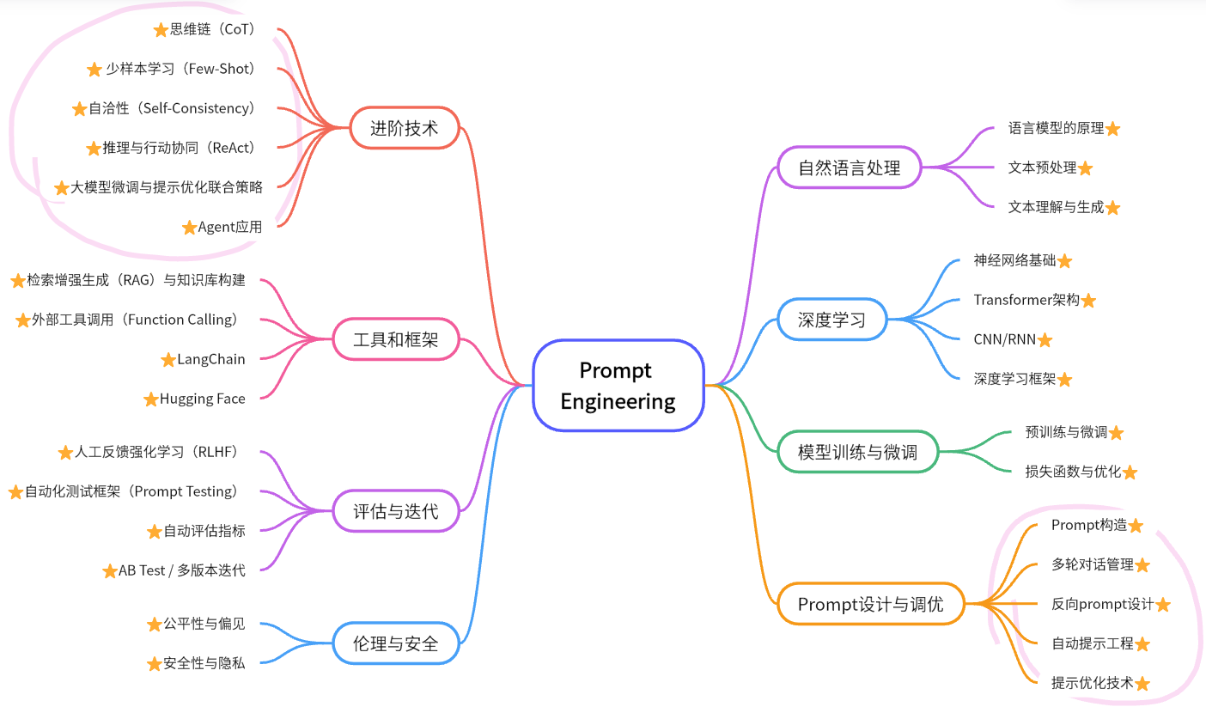
2
Prompt Engineering 技术路线​

Slide 7
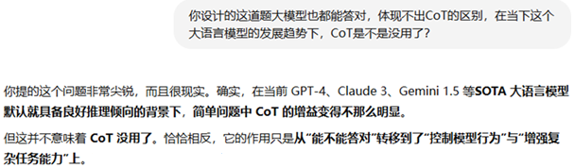
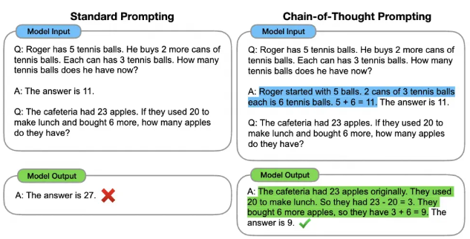
2
Prompt Engineering 技术路线​
CoT Prompting模式
1.概念：在解决复杂问题时，人类通常会逐步分解问题并进行推理，直至得出答案。这种方法模仿了人类的思考过程，通过自然语言的形式表达出来，即“chain of thought”。
2.实现方式：在给定一个问题（如数学文字问题）时，不仅提供问题本身，还提供一个或多个中间推理步骤的示例（即chain of thought），以及最终的答案。这些示例作为提示（prompt）的一部分，用来指导模型如何进行推理。
3.控制模型行为
对模型而言，明确要求“step-by-step”或能显著提高模型“遵守你期待的输出方式”的概率，比如：
多步数学题不跳步
法律/医学等专业推理任务中保持清晰分段结构
复杂链路上的“工具调用”更稳定（尤其是在 agent 系统中）
4.增强复杂任务能力
在复杂任务中，CoT是成功完成的前提条件。比如：
请判断这个文本是否符合某个逻辑规则，并说明为什么
逐步完成代码调试，每一步都输出当前变量的值
思考一个商业方案的利弊，并进行SWOT分析
例子：点击

Slide 8
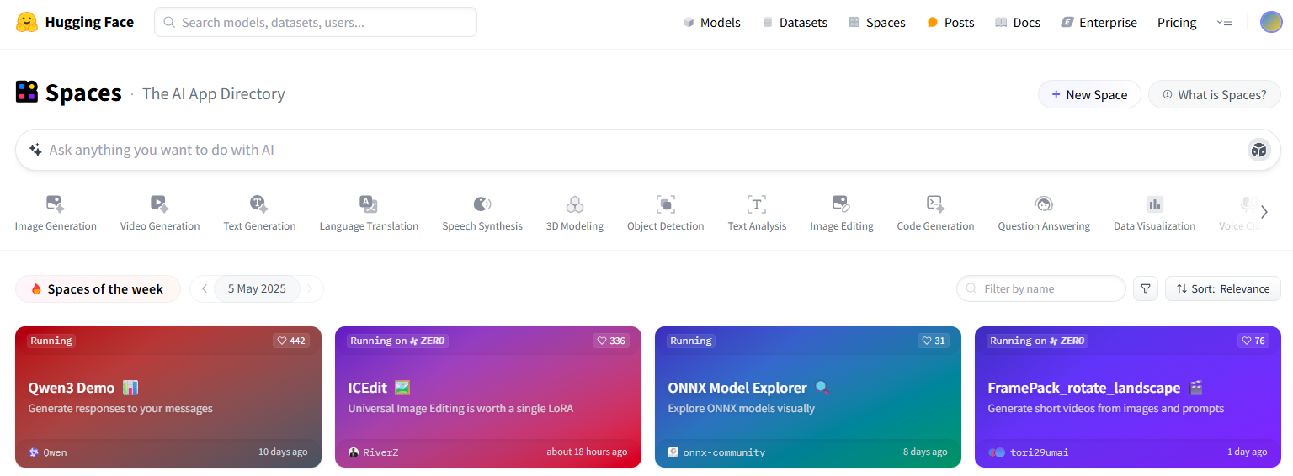
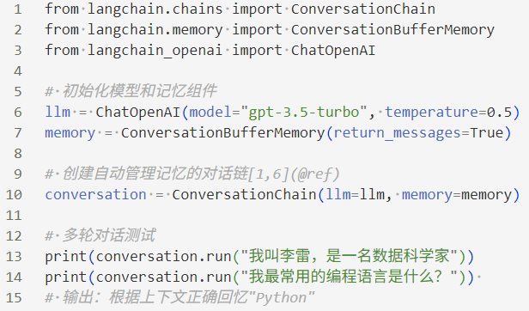
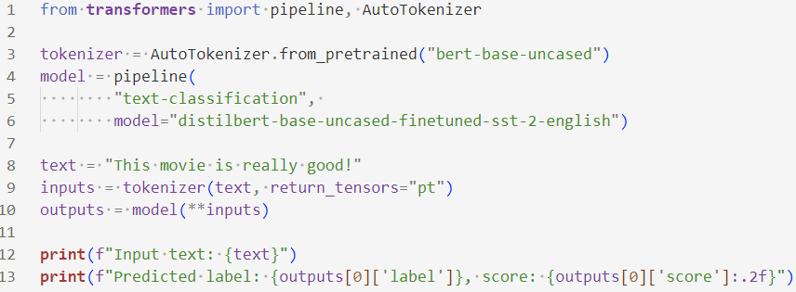
2
Prompt Engineering 技术路线​
Hugging Face
官网：Hugging Face
介绍：Hugging Face, Inc. 是一个流行的自然语言处理 (NLP) 模型库和社区，提供了大量预训练模型、工具和资源。里面的模型都是开源免费的，非常适合AI开发者使用。
LangChain
官网：LangChain
介绍：基于大型语言模型（LLM）构建应用的最大社区，框架支持链式操作和模块化组件。LangChain 灵活的抽象和 AI 优先工具包使其成为开发者使用 GenAI 进行构建的首选。
核心功能​：
​​链式流程​​：将模型调用、数据处理、外部API等步骤串联。
​​记忆管理​​：跟踪对话历史，支持有状态的交互。

Slide 9
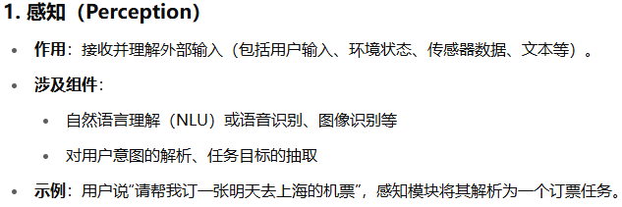
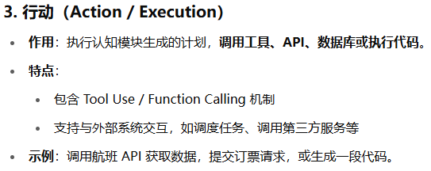
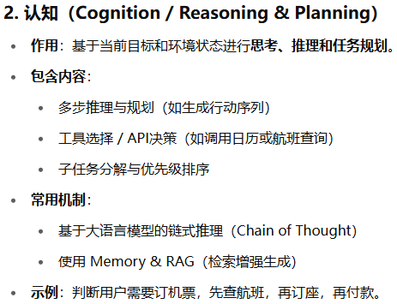
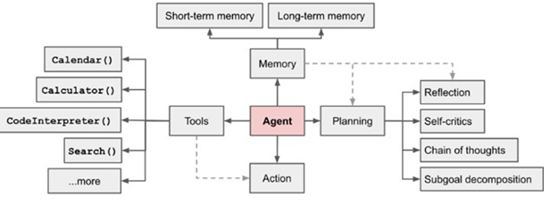
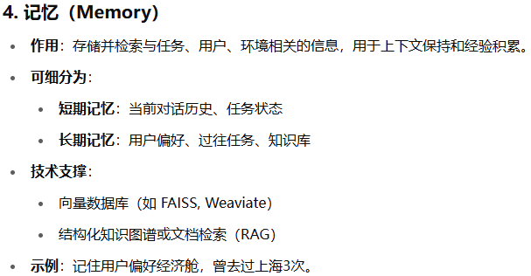
2
Prompt Engineering 技术路线​
AI Agent
AI Agent（人工智能代理）是能够感知环境、自主决策并执行任务的智能体。

Slide 10
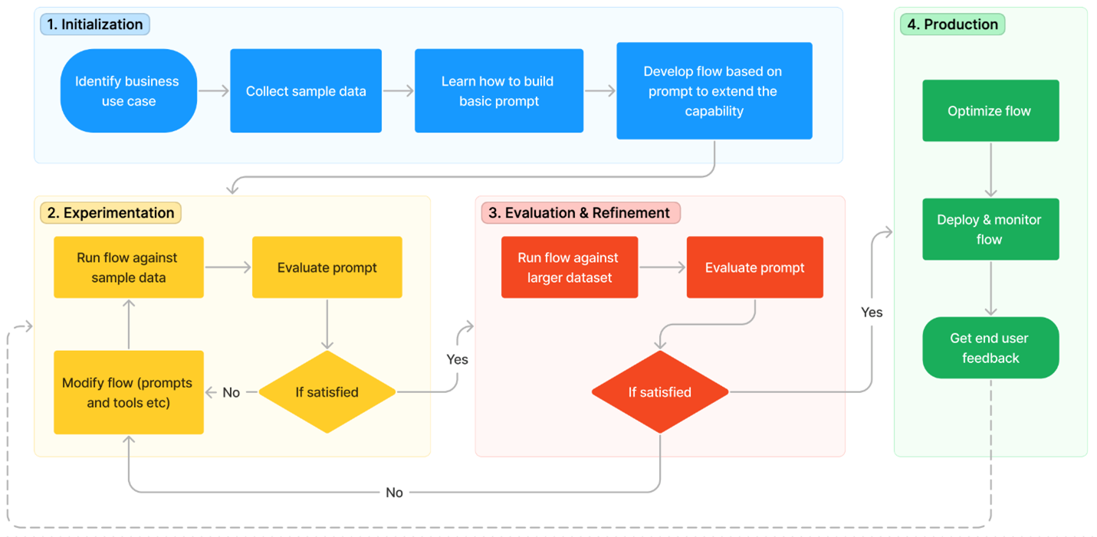
2
Prompt Engineering 技术路线​
Azure ML Prompt Flow
官网：Azure 机器学习提示流什么是 - Azure Machine Learning | Microsoft Learn
视频：Getting started with Azure Machine Learning Prompt Flow - YouTube
提示流提供一个综合性的解决方案，用于简化 AI 应用程序的原型设计、试验、迭代和部署过程。
借助 Azure 机器学习提示流，你能够：
创建通过可视化图链接 LLM、提示和 Python 工具的可执行流。
通过团队协作轻松调试、共享和迭代流。
创建提示变体，并通过大规模测试评估其性能。
部署实时终结点，为应用程序解锁 LLM 的全部功能。

Slide 11
3
实践案例​
Gemini语音识别
需求：5个语言(en/de/zh/ja/ar)100小时音频测试集语音识别。
提示优化。
设计prompt
在一定的样本上做实验
审核实验结果的准确性
优化prompt
在生产环境上应用
完善提示词
样本做实验
1.需求拆分。
require1 | Verbatim style as basic template.
require2 | The expected locale, e.g. “Transcribe it to {$language}”
require3 | Support recognition of code-switch speech.
require4 | Display format with ITN, capitalization, punctuation, etc.
人工校验结果
2.提示设计。
每一个需求单独设计prompt, 得到期望的结果后，将前一项prompt进行叠加验证。
 | Prompt | Reco | Final prompt | Final Reco
require1 | Listen carefully to the following audio file. Transcribe it verbatimly. | 1月15日75%浓度1号的液体是吗 | Listen carefully to the following audio file. Transcribe it verbatimly. | 1月15日75%浓度1号的液体是吗
require2 | Listen carefully to the following audio file. Transcribe it to Simplified Chinese. | 1月15日75%浓度乙醇的液体是吗 | Listen carefully to the following audio file. Transcribe it verbatimly in simplified Chinese. | 1月15日75%浓度乙醇的液体是吗
require3 | 1.Listen carefully to the following audio file. Transcribe it verbatimly. You need support recognition of code-switch speech. | 1.1月15日75%浓度1号的液体是吗 | Listen carefully to the following audio file. Transcribe it verbatimly in simplified Chinese.Audio may be bilingual, so transcribe the non-Chinese speech as it is.e.g.'Alcohol'. | 1月15日75%浓度Alcohol号的液体是吗
 | 2.Listen carefully to the following audio file. Transcribe it verbatimly. Audio may be bilingual, so transcribe the non-Chinese speech as it is. | 2.1月15日75%浓度L号的液体是吗
 | 3.Listen carefully to the following audio file. Transcribe it verbatimly. Audio may be bilingual, so transcribe the non-Chinese speech as it is.e.g.'Alcohol'. | 3.1月15日75%浓度Alcohol号的液体是吗
require4 | 1.Listen carefully to the following audio file. Transcribe it into display format with ITN, capitalization, punctuation, etc. | 1.1月15日75%浓度1号的液体是吗 | Listen carefully to the following audio file. Transcribe it verbatimly in simplified Chinese. Audio may be bilingual, so transcribe the non-Chinese speech as it is.Transcribe it into display format with ITN, capitalization, punctuation. e.g. '1月15日，75%浓度Alcohol的液体，是吗？' | 1月15日，75%浓度Alcohol的液体，是吗？
 | 2.Listen carefully to the following audio file. Transcribe it into display format with ITN, capitalization, punctuation. e.g. '1月15日，75%浓度Alcohol的液体，是吗？' | 2.1月15日，75%浓度Alcohol的液体，是吗？

Slide 12
3
实践案例​
案 例 实 操

Slide 13
4
进阶学习​
官方课程与文档
1.OpenAI官方指南
提供最佳实践和策略
链接：https://platform.openai.com/docs/guides/prompt-engineering
代码库：https://cookbook.openai.com
2.DeepLearning.AI（吴恩达团队）
包含文本生成、推理、转换等实战案例
课程链接：https://www.deeplearning.ai/short-courses/chatgpt-prompt-engineering-for-developers/
中文版：GitHub - datawhalechina/llm-cookbook: 面向开发者的 LLM 入门教程，吴恩达大模型系列课程中文版
3.​​微软生成式AI入门课程
21节课程，覆盖Prompt基础与高级用法
课程链接：Generative AI for Beginners
4.Anthoropic官方指南
链接：Prompt engineering overview – Anthropic
代码库：GitHub - anthropics/courses: Anthropic's educational courses
5.Google官方指南
提供最佳实践和策略
链接：提示设计策略 | Gemini API | Google AI for Developers

Slide 14
4
进阶学习​
白皮书与技术文档
1.谷歌《Prompt Engineering》白皮书
69页全面解析提示工程技术，涵盖参数配置（温度、Top-K）、推理方法（CoT、ToT、ReAct）等
链接：22365_3_Prompt Engineering_v7.pdf - Google 云端硬盘
2.​​Prompt Engineering Guide
开源指南网站，整合最新论文、技术路线与工具
官网：https://www.promptingguide.ai/zh
3.​​dair-ai/Prompt-Engineering-Guide
星标51.3k，整合论文、工具与课程
链接：https://github.com/dair-ai/Prompt-Engineering-Guide
4.​​jim-schwoebel/awesome_ai_agents
整合AutoGPT、BabyAGI等Agent开发工具
链接：https://github.com/jim-schwoebel/awesome_ai_agents
5.hwchase17/langchain
集成提示链与工具调用的开发库
链接：GitHub - langchain-ai/langchain: 🦜🔗 Build context-aware reasoning applications

Slide 15
4
进阶学习​
视频资源
​​1.Anthropic Claude提示工程实战​​
工程经验分享，含实际调试案例
链接：https://www.youtube.com/watch?v=T9aRN5JkmL8
2.Google课程
Google‘s 9 Hour AI Prompt Engineering Course
链接：https://www.youtube.com/watch?v=p09yRj47kNM
3.Prompt Engineering 2025 Full course
链接：Prompt Engineering 2025 Full course | Prompt engineering course | ChatGPT Prompts
4.The ULTIMATE 2025 Guide to Prompt Engineering
链接：The ULTIMATE 2025 Guide to Prompt Engineering - Master the Perfect Prompt Formula!
5.Phil Nash 在 NDC Porto 2024 大会上的演讲，深入探讨如何从零开始构建 RAG 系统
链接：Build RAG from Scratch - Phil Nash - NDC Porto 2024 - YouTube
6.Chain-of-Thought 提示工程技术
链接：Chain-of-thought prompting - Explained!

Slide 16
5
课程反馈​
问 卷 调 查
Prompt_Engineering_Lesson2 课程反馈调查

